Slide 1
ANÁLISIS Y PROPUESTA DE INFRAESTRUCTURA 4G PARA AUMENTAR LA COBERTURA DEL SERVICIO MÓVIL AVANZADO EN LOCALIDADES PRIORIZADAS

Slide 2
Descripción de Tecnologías Celulares del Ecuador
Priorización
Propuesta de Cobertura
Conectividad entre Estaciones Base
Estimado de Costos

Slide 3
Descripción de Tecnologías Celulares del Ecuador
2G (GSM): Servicios de voz y datos conmutados por circuitos.
3G (UMTS): Acceso a internet a altas velocidades.
4G (LTE): Mejoras en la técnica MIMO, mejor calidad de servicio, fiabilidad en la red.

Slide 4
Priorización
Pobreza por necesidades básicas insatisfechas (NBI)
Densidad Poblacional
Cobertura del Servicio Móvil Avanzado
Localidades dispersas y Sectores Censales
Porcentaje de cobertura de menos del 40% de población
Mapas a nivel parroquial

Slide 5
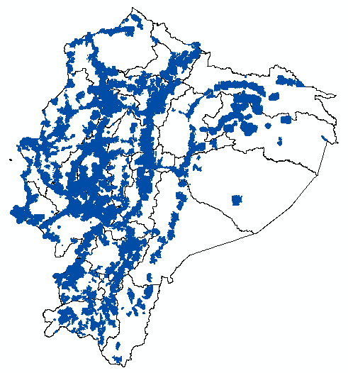
Cobertura Celular del Ecuador

Slide 6
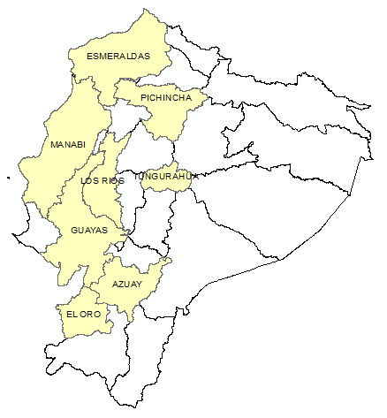
Provincias para analizar
Pichincha
Manabí
Los Ríos
El Oro
Azuay
Esmeraldas
Tungurahua
Guayas

Slide 7
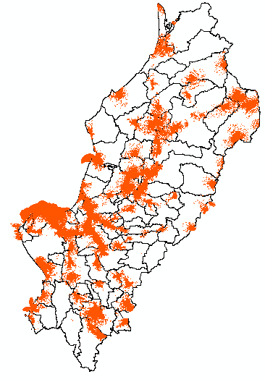
Provincia Manabí

Slide 8
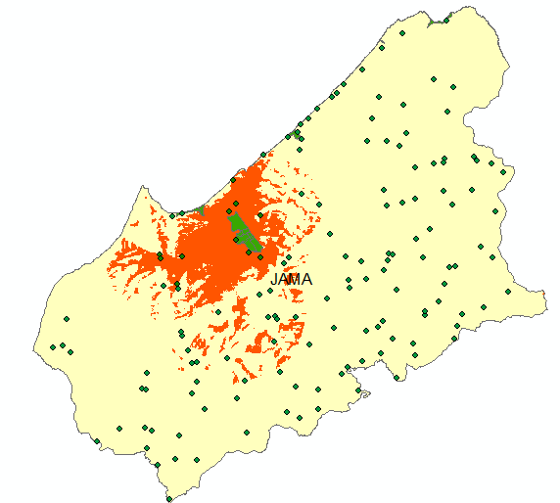
Provincia Manabí – Parroquia Jama

Slide 9
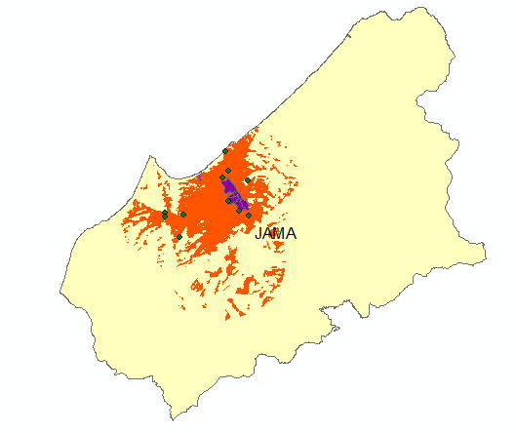
Provincia Manabí – Parroquia Jama
PARROQUIA | POBLACION | HABITANTE CON COBERTURA | PORCENTAJE POB. CUBIERTA
JAMA | 23,253 | 7,906 | 34.00
PARROQUIA | POBLACIÓN NO POBRE | % DE POBLACIÓN NO POBRE | DENSIDAD POBLACIONAL | RANGO DENSIDAD | RANGO % POBLACIÓN NO POBRE | PRIORIZAR
JAMA | 2,240 | 9.63 | 40.13 | 3.00 | 3.00 | 3.00

Slide 10
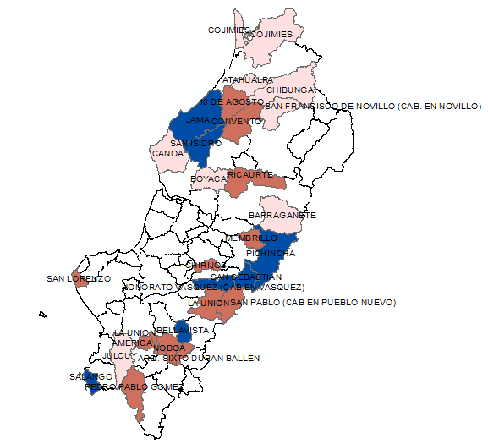
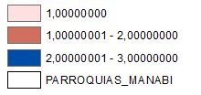
Parroquias menos del 40% de población con cobertura
PRIORIZACIÓN

Slide 11
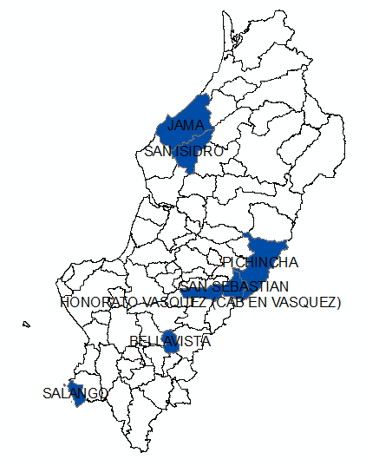
Parroquias de Prioridad Alta de la Provincia de Manabí

Slide 12
Parroquias de Prioridad Alta
PROVINCIA | PARROQUIA | HABITANTE CON COBERTURA | PORCENTAJE POBLACIÓN CUBIERTA
AZUAY | BULAN | 596 | 27.43
AZUAY | DUG-DUG | 686 | 36.05
AZUAY | LA UNION | 477 | 25.16
AZUAY | PALMAS | 235 | 10.58
AZUAY | SAN GERARDO | 31 | 2.77
EL ORO | ARCAPAMBA | 0 | 0
EL ORO | MALVAS | 270 | 22.78
EL ORO | MILAGRO | 114 | 24.15
EL ORO | SAN JOSE | 11 | 3.01
ESMERALDAS | LA UNION | 0 | 0
ESMERALDAS | SAN JAVIER DE CACHAVI | 0 | 0
ESMERALDAS | TIMBIRE | 0 | 0

Slide 13
PROVINCIA | PARROQUIA | HABITANTE CON COBERTURA | PORCENTAJE POBLACIÓN CUBIERTA
GUAYAS | TAURA | 3312 | 30.71
MANABI | BELLAVISTA | 1330 | 27.03
MANABI | HONORATO VÁSQUEZ | 1423 | 24.18
MANABI | JAMA | 7906 | 34
MANABI | PICHINCHA | 4630 | 26.58
MANABI | SALANGO | 1265 | 27.9
MANABI | SAN ISIDRO | 4327 | 39.38
MANABI | SAN SEBASTIAN | 1506 | 28.63
PICHINCHA | TOCACHI | 224 | 11.28
TUNGURAHUA | COTALO | 158 | 8.53

Slide 14
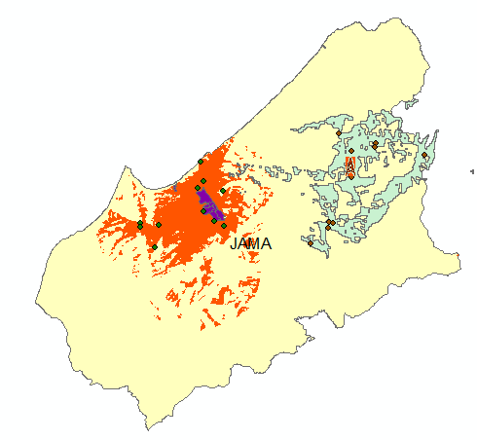
Propuesta de Cobertura

Slide 15
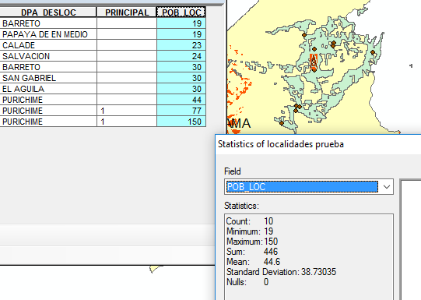
Propuesta de Cobertura

Slide 16
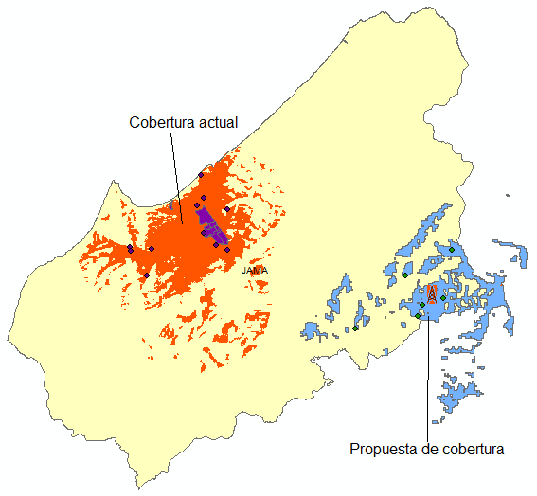
Propuesta de Cobertura
Provincia | Parroquia | COORDENADAS RBS PROPUESTO
 |  | LATITUD | LONGITUD
Manabí | Jama | 0°14'40.06"S | 80°7'33.70"O
HABITANTES CON COBERTURA PROPUESTA | POBLACIÓN TOTAL CON COBERTURA | PORCENTAJE TOTAL CON COBERTURA
1436 | 9342 | 40.18

Slide 17
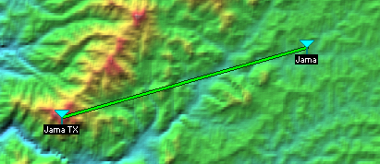
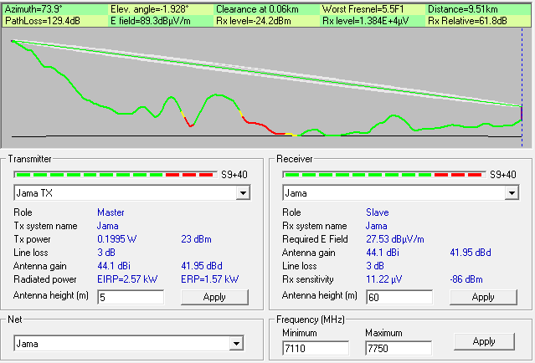
Conectividad entre estaciones base

Slide 18
Costos estimados para la infraestructura propuesta
Detalle | Total requerido | Costo por unidad ($) | Total ($)
Antenas | 20 | 2568.48 | 51369.6
Instalación e-Node B | 20 | 7369 | 147380
Hardware de e-Node B | 20 | 15200 | 304000
Software de e-Node B | 20 | 3875 | 77500
Obra civil | 21 | 50000 | 1050000
Sistemas puesta a tierra | 21 | 7000 | 147000
Estructura Torre Autosoportada | 21 | 72000 | 1512000
Equipos de radioenlace de Tx y Rx(Equipo y antena) | 21 | 10600 | 222600
El costo estimado total para la infraestructura propuesta de los 21 sitios es de 3511849.60 dólares.

Slide 19
Costo estimado por el uso de frecuencia
$$T\left(US\$\right)=K_{a}∗ α_{3}∗ β_{3}∗A∗{(D)}^{2}$$
T(US$) = Tarifa mensual en dólares de los Estados Unidos de América, por frecuencia asignada.
Ka = Factor de ajuste por inflación.
α₃ = Coeficiente de valoración del espectro del Servicio Fijo para enlaces punto – punto (De acuerdo a la Tabla 2, Anexo 3 del Reglamento de Tarifas).
β₃ = Coeficiente de corrección para el sistema fijo, enlace punto – punto.
A = Anchura de banda de la frecuencia asignada en MHz.
D = Distancia en kilómetros entre las estaciones fijas

Slide 20
Distancias máximas aplicables para fines de cálculo de las tarifas del Servicio Fijo, enlaces punto - punto
Rango de frecuencias; f (frecuencia de operación) | Distancia máxima aplicable (km) | Distancia mínima aplicable (km)
5 GHz < f <= 10 GHz | 30 | 12
Coeficiente de valoración del espectro aplicable para fines de cálculo de las tarifas del Servicio Fijo, enlaces punto - punto
Rango de frecuencias; f (frecuencia de operación) | Coeficiente de valoración del espectro α3
5 GHz < f <= 10 GHz | 0.0237509

Slide 21
Costo estimado mensual por el uso de frecuencia
PROVINCIA | PARROQUIAS |  | TARIFA MENSUAL T(US$)
Azuay | Bulán |  | 196.68
 | Dug Dug |  | 196.68
 | La Unión |  | 196.68
 | Palmas |  | 196.68
 | San Gerardo |  | 196.68
El Oro | Arcapamba |  | 196.68
 | Malvas
 | Milagro
 | San José
Esmeraldas | La Unión | La Unión (Súa -Repetidor) | 196.68
 |  | Repetidor - La Unión | 196.68
 | San Javier |  | 196.68
 | Timbire |  | 861.86
PROVINCIA | PARROQUIAS |  | TARIFA MENSUAL T(US$)
Guayas | Taura |  | 260.12
Manabí | Bellavista |  | 196.68
 | Honorato Vásquez |  | 196.68
 | Jama |  | 196.68
 | Pichincha | Pichincha 1 | 206.32
 |  | Pichincha 2 | 612.72
 | Salango |  | 196.68
 | San Isidro |  | 196.68
 | San Sebastián |  | 196.68
Pichincha | Tocachi |  | 196.68
Tungurahua | Cotalo |  | 196.68
El costo total mensual por el uso de frecuencias de los enlaces Punto – Punto de las parroquias priorizadas es de 5284.58 Dólares.

Slide 22
Después de realizar el análisis se concluye que para poder cubrir las 22 parroquias de prioridad alta se utiliza 20 estaciones base LTE en la banda de 700 MHz y para la conectividad entre estaciones base se utilizó 21 enlaces de microonda, donde en uno de ellos fue necesario colocar un repetidor en razón que no existía línea de vista con una radio base cercana.

Slide 23
MUCHAS GRACIAS

